Slide 1
Объектно-ориентированный анализ и проектирование
Диаграммы классов

Slide 2
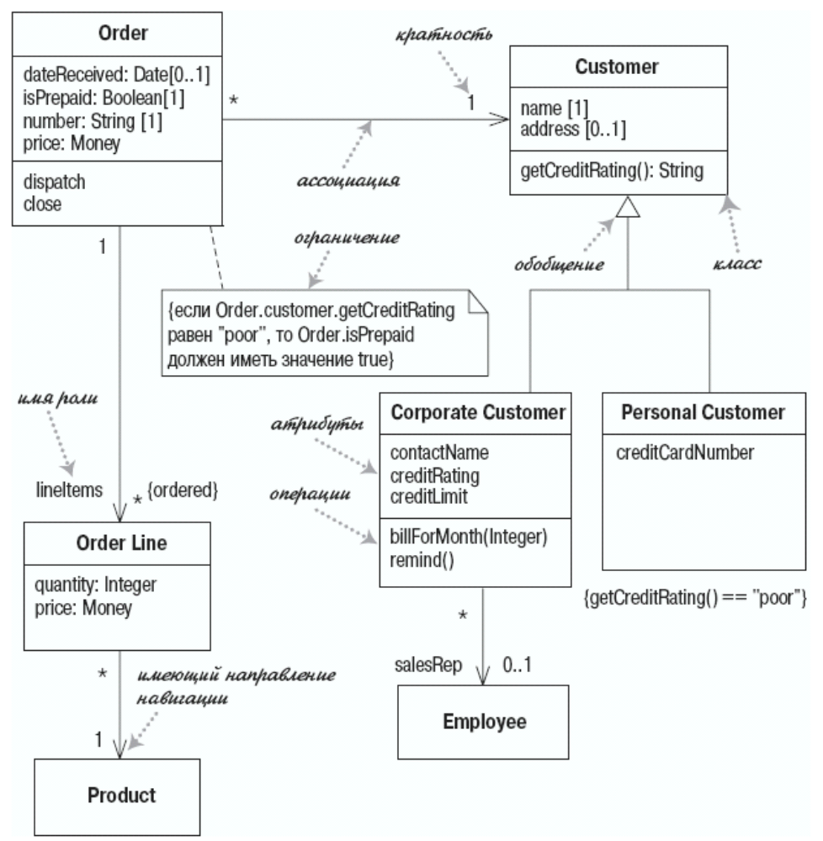
Пример диаграммы классов

Slide 3
Класс
Класс – описание совокупности объектов с одинаковыми атрибутами, операциями отношениями и семантикой
структура
ИмяКласса
функциональность
(features)
атрибуты
операции
поведение
Notes:
Совет. Добавьте сюда свои заметки докладчика.

Slide 4
Класс
Студент
+ фамилия: String
+ имя : String
+ отчество : String
- годРождения: Integer
- проснуться()
+ пойтиНаПары(пара: Integer): Boolean
поесть(еда: Еда)
Notes:
Совет. Добавьте сюда свои заметки докладчика.

Slide 5
Как может выглядеть класс
Студент
Группа
Notes:
Совет. Добавьте сюда свои заметки докладчика.

Slide 6
Как может выглядеть класс
Студент
- проснуться()
+ поесть(еда: Еда)
Notes:
Совет. Добавьте сюда свои заметки докладчика.

Slide 7
Как может выглядеть класс
Студент
+ фамилия: String
+ имя : String
+ отчество : String
- годРождения: Integer
Notes:
Совет. Добавьте сюда свои заметки докладчика.

Slide 8
Как может выглядеть класс
Студент
+ фамилия: String
+ имя : String
+ отчество : String
годРождения: Integer
- проснуться()
пойтиНаПары(пара: Integer): Boolean
поесть(еда: Еда)
Notes:
Совет. Добавьте сюда свои заметки докладчика.

Slide 9
Примитивные типы данных
String
Integer
Boolean
Real
UnlimitedNatural

Slide 10
Атрибуты
доступ имя: тип кратность = знач_по_умолч {ограничения}
Примеры:
- values: Integer[0..10]
+ filename: String = “No Name” {unique}
volume: Integer
count
Notes:
Совет. Добавьте сюда свои заметки докладчика.

Slide 11
Операции
доступ имя(параметры): тип_возвр_знач
Примеры:
- doSmth()
+ print(doc: Document, opt: PrintOptions): Boolean
# draw(c: DrawContext)
awake

Slide 12
Статические члены
Студент
- числоСтудентов: Integer
новыйСтудент(): Студент
Notes:
Совет. Добавьте сюда свои заметки докладчика.

Slide 13
Ассоциация
– совокупность связей экземпляров одного класса с объектами другого класса
Notes:
Совет. Добавьте сюда свои заметки докладчика.

Slide 14
Ассоциации
Студент
+ фамилия: String
+ имя : String
+ отчество : String
годРождения: Integer
+ группа: Группа
+ экзамены: Экзамен[*]
Лучше так!
Студент
Группа
Экзамен
Notes:
Совет. Добавьте сюда свои заметки докладчика.

Slide 15
Ассоциации
Х
Notes:
Совет. Добавьте сюда свои заметки докладчика.

Slide 16
Роли
+группа
Студент
Группа
1
сдал
0..*
+экзамены
Экзамен
Notes:
Совет. Добавьте сюда свои заметки докладчика.

Slide 17
По умолчанию
1
1..1
*
0..*
-группа
Группа
Группа
0..1
0..1
*
0..1
0..1
*
1
*
Notes:
Совет. Добавьте сюда свои заметки докладчика.

Slide 18
По умолчанию
Студент
+ фамилия: String
+ имя : String
+ отчество : String
годРождения: Integer
- проснуться()
пойтиНаПары(пара: Integer): Boolean
поесть(еда: Еда)
Студент
+ фамилия: String
+ имя : String
+ отчество : String
- годРождения: Integer
- проснуться()
+пойтиНаПары(пара: Integer): Boolean
+поесть(еда: Еда)

Slide 19
Зависимость
– отношение между элементами модели, при котором изменения в одном из них могут повлечь изменения в другом
Document
FileSaver
Notes:
Совет. Добавьте сюда свои заметки докладчика.

Slide 20
Обобщение
– отношение между классами типа «предок/потомок» или «супертип/подтип», при котором потомок включает в себя структуру и поведение предка, и его экземпляры могут использоваться везде, где могут использоваться экземпляры предка
Notes:
Совет. Добавьте сюда свои заметки докладчика.

Slide 21
Обобщение
Студент
+ фамилия: String
+ имя : String
+ отчество : String
годРождения: Integer
+группа
Профком
Группа
1
- проснуться()
пойтиНаПары(пара: Integer): Boolean
поесть(еда: Еда)
Платник
+ сумма: Integer
поесть(еда: Еда)
оплатить(сумма: Integer)
Notes:
Совет. Добавьте сюда свои заметки докладчика.

Slide 22
Обобщение
Document
Text
Document
Graphic
Document
Tables
Document
Word
Document
Excel
Document
Notes:
Совет. Добавьте сюда свои заметки докладчика.

Slide 23
Интерфейс
– именованная совокупность сигнатур операций
«interface»
IPrintable
print()
setup(opt: PrintOptions)
Notes:
Совет. Добавьте сюда свои заметки докладчика.

Slide 24
Реализация
– обязательство класса реализовать операции, объявленные в интерфейсе
«interface»
IPrintable
Document
Manager
print()
setup(opt: PrintOptions)
Document
Manager
IPrintable
Notes:
Совет. Добавьте сюда свои заметки докладчика.

Slide 25
Абстрактные классы и операции
Document
+ fileName: String
+ size : Integer
+ save()
+ saveAs(filename: String)
# isModified() : Boolean
TextDoxcument
- text: String[*]
+ save()
+ spellCheck()
Notes:
Совет. Добавьте сюда свои заметки докладчика.

Slide 26
Абстрактные классы и операции
Когда пишем от руки
Document
{abstract}
+ fileName: String
+ size : Integer
+ save() {abstract}
+ saveAs(filename: String)
# isModified() : Boolean
Notes:
Совет. Добавьте сюда свои заметки докладчика.

Slide 27
Абстрактные классы .vs. интерфейсы
Абстрактный класс: классы (потомки) имеют общую структуру и/или реализацию каких-либо алгоритмов, а также когда абстрактный класс определяет вполне понятный примитив.
Интерфейс: предоставить классам из разных иерархий возможность исполнять одинаковые контракты, реализуя их разными способами.
Notes:
Совет. Добавьте сюда свои заметки докладчика.

Slide 28
Ассоциативный класс
*
*
Товар
Склад
Отгрузка
объем: Real
печатьНакладной()

Slide 29
Многосторонняя ассоциация
Студент
*
Преподаватель
*
*
Предмет
Экзамен
оценка: Оценка

Slide 30
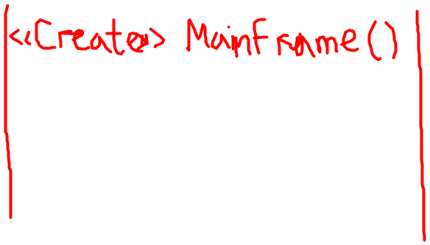
Ключевые слова и стереотипы
«interface»
IPrintable
«use»
«widget»
MainFrame

Slide 31
Примечания и ограничения
*
*
Товар
Склад
{singleInstance}
Доставка
кроме выходных

Slide 32
Пример диаграммы классов

